Slide 1
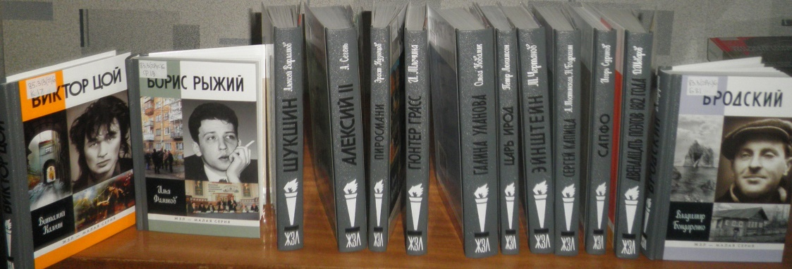
В фонд Центральной городской библиотеки поступили новые книги из серии «Жизнь замечательных людей»
«Жизнь замечательных людей» (ЖЗЛ) —
старейшая российская книжная серия, основанная в 1890 году выдающимся русским просветителем Ф. Ф. Павленковым и продолженная в 1933 году М. Горьким. Представляет собой уникальную биографическую библиотеку, не имеющую аналогов в мировой истории. С 1938 года и по настоящее время выходит в издательстве «Молодая гвардия».

Slide 2

Серия ЖЗЛ : наука
Книга Михаила Чертанова посвящена великому физику (хотя сейчас модно в этом сомневаться) Эйнштейну. Сам Эйнштейн не хотел, чтобы о нем знали что-то еще. Увы, об этой жизни опубликовано столько оскорбительной лжи и в то же время существует столько глупых недомолвок, что пришла пора помочь читателю в этом хаосе разобраться. А ведь есть еще третья сторона жизни Эйнштейна, о которой у нас не известно практически ничего и которая, быть может против воли, вынудила его стать политиком вообще и сионистом в частности. Три стороны жизни ученого, три разных Эйнштейна в одном — такую книгу предлагает вниманию читателя автор.

Slide 3

Серия ЖЗЛ : наука
Книга Аллы Мостинской и Николая Бодрихина об известном ученом, легендарном телеведущем, выдающемся пропагандисте науки, преподавателе, путешественнике Сергее Петровиче Капице. Человек благороднейшего научного происхождения, Сергей Петрович пережил в своей жизни исключительные успехи и глубокие разочарования. Когда ему было 30 лет, под его руководством был создан микротрон — один из самых успешных циклических ускорителей, но он так и не был избран даже членом корреспондентом АН СССР.

Slide 4

Серия ЖЗЛ: история
Книга Петра Люкимсона об одном из самых влиятельных и противоречивых правителей в истории еврейского народа и Древнего Рима — царе Ироде I Великом (73—4 до н. э.), имя которого знакомо большинству читателей прежде все го по евангельскому повествованию об избиении младенцев. За годы своего правления Ирод I расширил владения Иудейского царства, оставив после себя уникальные образцы искусства и шедевры архитектуры, в том числе обновленный Иерусалимский храм.
Основываясь на исторических документах и научных открытиях автор пытается разобраться в его неоднозначных поступках, затрагивая социальные, политические, психологические и даже медицинские аспекты.

Slide 5

Серия ЖЗЛ : литература
Имена большинства героев книги Дмитрия Шеварова — Н. И. Гнедича, С. Н. Марина, князя П. И. Шаликова, С. Н. Глинки — практически неизвестны современному читателю, хотя когда-то они были весьма популярными стихотворцами. Мы очень мало знаем о военной службе таких знаменитых поэтов, как В. А. Жуковский, князь П. А. Вяземский, К. Н. Батюшков... Между тем их творчество, а также участие как в литературной и общественной жизни, так и в боевых действиях — во многом способствовали превращению Отечественной войны 1812 года в одну из самых романтических эпох российской истории, оставшейся в памяти потомков «временем славы и восторга».

Slide 6

Серия ЖЗЛ : литература
Судьба Василия Макаровича Шукшина вобрала в себя все взлеты и провалы русского XX века. Алексей Варламов, известный прозаик, историк литературы, опираясь на письма, рабочие записи, архивные документы, мемуарные свидетельства, предпринял попытку "расшифровать" своего героя и у читателя ,есть возможность познакомиться с Василием Шукшиным заново.

Slide 7

Серия ЖЗЛ : литература
Жизнь и творчество выдающегося поэта, нобелевского лауреата Иосифа Бродского вызывают большой интерес не только в России, но и в других странах. Известный критик и историк литературы Владимир Бондаренко сумел написать неожиданную и спорную биографию Бродского, высветив в ней моменты, которые многие не замечают или не хотят замечать. В этой книге поэт, часто изображаемый космополитом и оторванным от жизни эстетом, предстает как наследник не только великой русской культуры, но и советской цивилизации, как человек, неразрывно связанный с Россией и ее народом.

Slide 8

Серия ЖЗЛ : литература
Книга Ильи Фаликова о поэте Борисе Рыжем (1974—2001), поэзия которого ворвалась в современную словесность на закате ХХ века неожиданной вспышкой яркого дарования. Юноша с Урала поразил ценителей свежестью слова, музыкальностью стиха, редкостным мастерством, сочетанием богатой внутренней культуры с естественным языком той среды, от имени которой высказывалась его муза, — жителей екатеринбургской окраины. Он привел на сцену литературы нового героя, молодого человека приснопамятных 1990-х. После раннего, слишком раннего ухода Бориса Рыжего ему сразу наклеили две этикетки: «последний советский поэт» и «первый поэт поколения».

Slide 9

Серия ЖЗЛ : литература
Книга Игоря Сурикова о Сапфо. Она — первая не только в Древней Греции, но и во всей истории человечества женщина-поэтесса, автор многих замечательных лирических стихотворений, вошедших в золотой фонд мировой литературы. О жизни Сапфо известно немного, но даже из этих скудных сведений видно, что она была, помимо прочего, неординарной, талантливой личностью. Самой Сапфо, ее творчеству, ее эпохе посвящена эта книга, в которой — в связи с судьбой героини — подробно говорится и о положении женщин в античном греческом мире в целом.

Slide 10

Книги серии ЖЗЛ : литература
Книга Ирины Млечиной посвящена одному из немногих немецких писателей, удостоенных Нобелевской премии по литературе Гюнтеру Грассу (1927—2015). Роман «Жестяной барабан» принес ему мировую славу Его жизнь и творчество вместили историю самых драматических событий, происходивших в центре Европы.
Невероятные сюжетные линии, переливающиеся всеми красками авторской фантазии, изощренная художественная структура и сложная оптика восхищают читателей. Грасс, кажется, одинаково владел всеми жанрами.

Slide 11

Серия ЖЗЛ : искусство
Книга известного искусствоведа Эраста Кузнецова посвящена жизни и творчеству выдающегося грузинского художника Николая Аслановича Пиросманашвили (1862—1918), более известного как Нико Пиросмани. Автор, исследуя все доступные источники, последовательно создает документальное жизнеописание, хотя в биографии художника не всегда просто отделить факты от сложившихся стереотипов и легенд.

Slide 12

Серия ЖЗЛ : искусство
Бесспорно, Галина Уланова - звезда первой величины в мировой хореографии. Ее танец приводил зрителей в гипнотическое состояние. Она стала самой титулованной балериной: лауреатом четырех Сталинских и Ленинской премий, дважды Героем Социалистического Труда.
Как смогла она, не обладая выдающимися внешними данными, взойти на балетный олимп? Об этом книга Ольги Ковалик, лично причастной к судьбе ее героини, вышедшей на сцену гением, а сошедшей с нее легендой.

Slide 13

Серия ЖЗЛ : искусство
Виктор Цой был обыкновенным ленинградским мальчишкой, но на пике 1980-х именно он стал совестью и голосом своего поколения. А в августе уже далекого 1990 года он в одно мгновение превратился в легенду. Виталий Калгин рассказывает о Викторе Цое - художнике и музыканте, лидере ленинградской рок-группы "КИНО".

Slide 14

Серия ЖЗЛ : религия
Значение личности Святейшего Патриарха Московского и всея Руси Алексия II признано не только в России, но и во всем мире. Безусловно, он является одним из столпов Православия в ХХ столетии.
Книга Александра Сегеня - первое подробное жизнеописание Святейшего Патриарха Алексия II. Автор не просто рисует жизнь человека, но воссоздает его образ на фоне огромной эпохи от Великой Отечественной войны до крушения могущественной державы и начала ее медленного пробуждения.

